Slide 1

Курс по изучению Русского Жестового Языка «Слышу В Тишине»

Slide 2
Существует классификация по которой люди с нарушениями слуха разделяются на слабослышащих (страдающих тугоухостью) и глухих. Тугоухость – стойкое понижение слуха, вызывающее затруднения в восприятии речи. Глухота – глубокое стойкое поражение слуха, при котором восприятие речи без слухового аппарата становится невозможным. Диагноз «тугоухость» подразумевает различное по тяжести ухудшение способности слышать, а диагноз «глухота» означает практически полную утрату этой способности.

Slide 3
По статистике WFD нарушениями слуха страдает каждый девятый человек: у кого-то врожденные пороки слуха, а у кого-то — приобретенная глухота. Главные причины потери слуха на сегодняшний день — болезни и травмы. Все эти люди вынуждены постоянно бороться за свои гражданские права. Всемирная федерация глухих — одна из ведущих организаций мира, занимающаяся решением проблемы уравнивания в правах глухих и слышащих людей.
В России статус языка жестов был законодательно утвержден совсем недавно. Президент Владимир Путин 30 декабря 2012 года одобрил изменения в закон о социальной защите инвалидов, который уточняет статус русского жестового языка и определяет его как язык общения при наличии нарушений слуха и(или) речи. Согласно закону, при получении образования инвалидам по слуху должны бесплатно предоставляться специальные учебники, учебные пособия, иная учебная литература, а также услуги сурдопереводчиков.

Slide 4
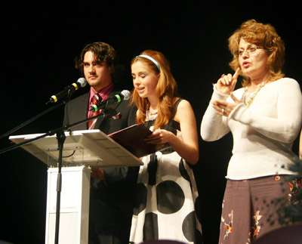
Трудоустройство — это основная проблема глухих и слабослышащих людей. По долгу службы переводчикам приходится сопровождать их на собеседования:
"Это как глухая стена, работодатели нас не могут понять. Я постоянно говорю: поставьте себя на наше место, если бы вы пришли к нам в общество глухих, вы бы нас поняли? Также сложно ориентироваться и глухому
в мире слышащих. Даже если
у него есть корочки дизайнера,
не факт, что его возьмут на работу.
Ищут причину отказать —
как мы с ним будем
общаться и так далее",
— рассказывает сурдопереводчик.

Slide 5
Люди, имеющие проблемы со слухом, не могут самостоятельно вызвать скорую помощь и другие экстренные службы-еще одна из актуальных проблем.
Сотрудники ведомства считают, что организовать такую услугу можно было бы в рамках системы обеспечения вызова экстренных оперативных служб по единому номеру 112.Однако общероссийскую систему для вызова экстренных служб по номеру 112, которой смогут воспользоваться и глухие (по ICQ, Skype, электронной почте или СМС), предполагается создать только к 2017 году. Вместе с тем множество глухих и слабослышащих людей по всей России могут вызвать скорую помощь, просто отправив СМС-сообщение нужного содержания. Сегодня подобная услуга действует на территории Красноярского края, Уфы, Астрахани, Подмосковья и нашего Иваново.
Управление здравоохранения
администрации города Иваново
повышает качество и доступность
медицинской помощи для этих категорий
граждан города и вводит вызов
скорой помощи по SMS с сотового телефона
на номер 8 906 515 33 30. Этот номер
выведен на пульт приема вызовов 03 городской станции скорой помощи.

Slide 6
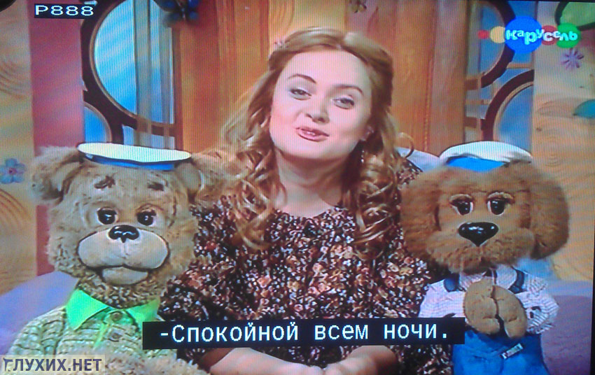
Одна из главных проблем для всех категорий инвалидов в России — ограниченность доступа к социальным объектам и транспортной инфраструктуре. Для глухих людей все усложняется, в первую очередь, отсутствием информации. Вся транспортная инфраструктура — аэропорты, железнодорожные и автобусные вокзалы — не рассчитана на не слышащего. Вроде элементарно: пустить бегущую строку вместе с аудиосообщением диктора, или оснастить автобусы и вагоны подземки электронными информационными табло, но, к сожалению, многие глухие чувствуют себя в российских городах словно иностранцы.
По мировым стандартам, 70-80% эфирного времени должно субтитроваться, Россия только идет к этому. В рамках
программы «Доступная среда»
Предусмотрено скрытое субтитрование
телевизионных программ
пяти федеральных каналов — «Первый»,
«Россия 1″, «Культура», НТВ и детский
канал «Карусель»- в объеме
2,5 тысячи часов в год на каждый канал.

Slide 7
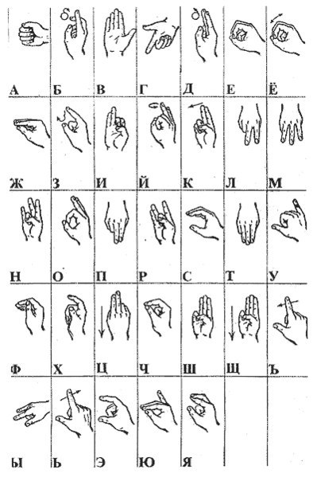
Кстати, жестовая речь вовсе
не так однородна, как кажется.
Она делится на дактилологию–
азбуку для глухих, где жест
означает букву, и собственно
жестовый язык, сложный и
самобытный, в котором
движение кисти может
означать слово или даже
целое предложение.

Slide 8
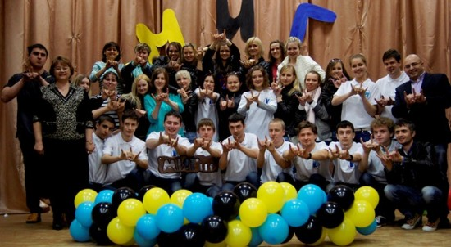
26 и 27 апреля состоялся Первый Ивановский областной молодежный форум «Стань лидером!» Форум прошел в Ивановском Доме культуры Всероссийского общества глухих. Форум был проведен молодежной организацией «МИГ». Аббревиатура означает – "Молодые ивановские глухие". Проведение форума - это подтверждение того, что молодые люди с нарушением слуха имеют активную жизненную позицию. Своей целью они ставили привлечение внимания общества к проблемам глухих людей. Пришло время перемен! Кто, если не сами глухие, заставят общество повернуться к ним лицом?!
Стало понятно, что потенциал у ребят огромный, как и желание изменить существующее положение дел среди глухой молодежи. Опытом международного молодежного движения глухих поделился наш земляк Василий Бубнов, преподаватель французского жестового языка, актер, который, живя и работая во Франции, много внимания уделяет ивановской глухой молодежи.
На форуме присутствовали представители Комитета по делам молодежи в Ивановской
области. Особо активным МИГовцам комитетом были вручены благодарственные письма за активную жизненную позицию и развитие гражданских молодежных инициатив.

Slide 9
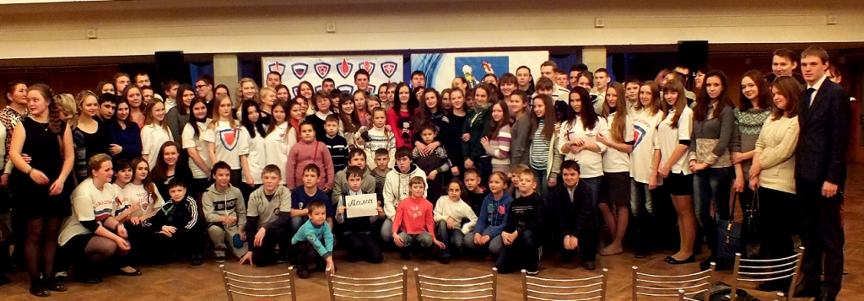
Так, что бы помочь человеку, имеющему проблемы со слухом, усвоить социальный опыт, и приобщения его к общественным мероприятиям, в конце января 2014 года в Центре культуры и отдыха города Иванова состоялось открытие регионального проекта по изучению русского жестового языка «Слышу в тишине». Мероприятие собрало почти 100 человек – активистов молодежных общественных объединений, воспитанников школы-интерната для слабослышащих, членов клуба «МИГ 111» ,будущих слушателей курсов по жестовому языку. Первая группа обучения русскому жестовому языку уже набрана и начала свои занятия 27 января. В течение трех месяцев участники курса «Слышу в тишине» научатся понимать людей с проблемами слуха, общаться с ними, узнают об особенностях их психологии и мышления. На протяжении всего курса участники будут иметь возможность практиковаться в общении с носителями языка.

Slide 10
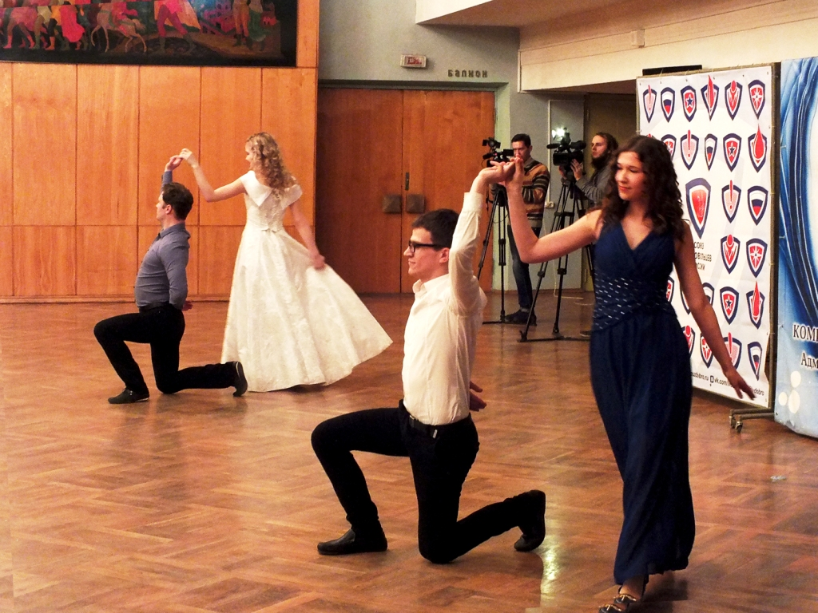
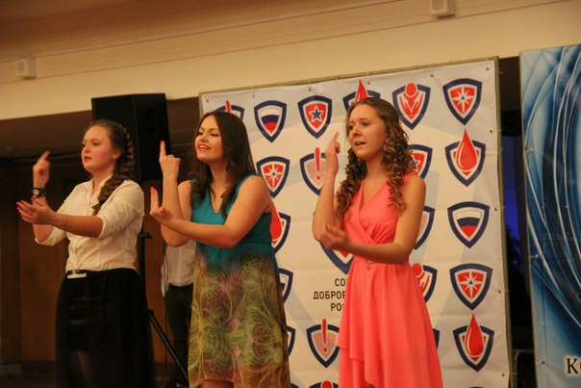
В рамках встречи ребята из «Союза добровольцев России» и клуба «Молодые ивановские глухие» подготовили несколько творческих номеров.
Совместное выступление глухих Вальс воспитанников из клуба
и слышащих людей. «Молодые Ивановские Глухие»

Slide 11
Информационные ресурсы
http://vk.com/club43800875
http://vk.com/club61312526
«Букварь русского жестового языка.» Автор: Светлана Ватага.
Алан Пиз. «Невербальное общение.»
http://ria.ru/
ivsouzdobro.ru
http://www.souzdobro.ru/

